Slide 1
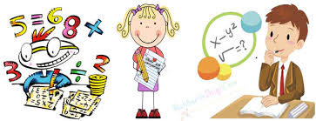
VERİMLİ DERS ÇALIŞMA
TEKNİKLERİ
CUMHURİYET İLKOKULU REHBERLİK SERVİSİ

Slide 2


Garfield’ dan mesaj var
Sen başarılı olmak istiyorsan ödevlerini
zamanında ve eksiksiz yapmalısın
Kitap okumalı ve örnek bir öğrenci olmalısın

Slide 3
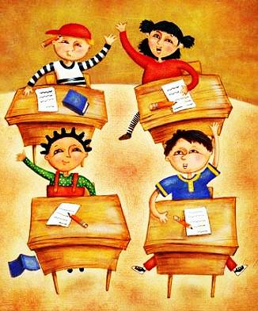
PLAN YAPMALISIN
Plan demek:
"nasıl",
"ne zaman" ve
"nerede" çalışacağınıza karar vermek demektir.

Slide 4
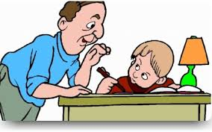
DERSTE ÖĞRETMENİNİ DİNLEMELİSİN. EĞER ÖĞRETMENİNE SORU SORMAK İSTİYORSAN PARMAK KALDIRARAK SORMALISIN
BİLEMEDİĞİN VE ZORLANDIĞIN ZAMAN ÖĞRETMENİNDEN YARDIM İSTEMEYE ÇEKİNME

Slide 5

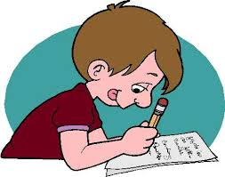

DERS ÇALIŞMAK KİMİN GÖREVİDİR?

Slide 6
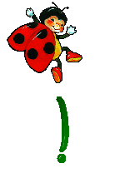

Başarıya ulaşmak için harekete geçin.
TELEVİZYON İZLEME VE OYUN OYNAMA SAATLERİNİZİ ANNE BABANIZLA KONUŞARAK BELİRLEYİN.
ÖDEV YAPMA VE DERS ÇALIŞMA ZAMANINDA ÖDEVİNİZİN BAŞINDA OLUN

Slide 7


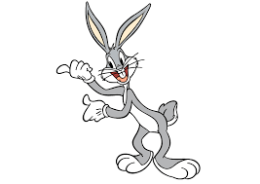
BAŞARILI OLMAK İSTEYEN ÖĞRENCİ NE YAPAR?
TABİKİ KİTAP OKUMAYI DA İHMAL ETMEZ.

Slide 8

Kimler nasıl çalışıyor bakalım?
Çalışmalarınız mümkünse çalışma masasında olsun

Slide 9


Akşam yatmadan çanta hazırlığımızı yapıyor muyuz ?

Slide 10


ODAMIZI DAĞINIK BIRAKIRSAK İSTEDİĞİMİZ HİÇ BİR EŞYAMIZI BULAMAYIZ BU DA BİZİM CANIMIZI SIKAR

Slide 11
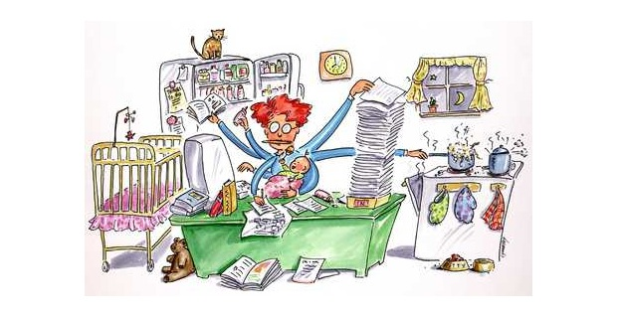
DERS ÇALIŞIRKEN BAŞKA BİRŞEYLE UĞRAŞABİLİRMİYİZ?

Slide 12

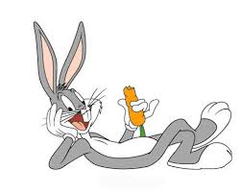
YATARAK DERS ÇALIŞIRSANIZ UYKUNUZ GELEBİLİR

Slide 13

Günümü oyunla ve televizyon izleyerek geçirdim. Ödevimi yapmadığım için yarın öğretmenim çok kızacak.
Günümü çok güzel planladık annemle. Düzenli ödev yapıyorum.yeterli süre oyun oynuyorum ve televizyon izliyorum.

Slide 14
Erken yatmadım sabah geç kalkınca okuluma geç kaldım
Akşam zamanında uyuyorum. Sabah erken ve çok enerjik uyanıyorum

Slide 15
Çantamı akşam hazırlamadım. Çantamda defterlerim yoktu. Öğretmenime çok güzel yaptığım ödevlerimi gösteremedim
Ödevimi bitirdikten sonra çantamı hazırladım. Eksiklerim var mı diye kontrol ettim. Ödevimi öğretmenime gururla gösterebilirim

Slide 16
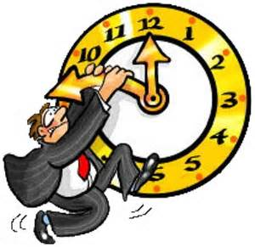
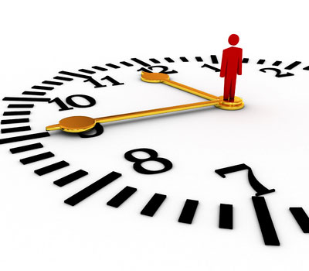
ZAMANIMIZI BOŞA GEÇİRMEYİN
Bir saat çalıştıktan sonra araya 5-10 dakikalık dinlenme koymak yararlı olur. (45’+15’ dk)
Böylece dağılan dikkat ve azalan verim tekrar kazanılır.
ZAMANINIZI GERİ GETİREMEZSİNİZ ÇÜNKÜ.
Çalışmalarınızdan yeterince verim alabilmek için dengeli ve düzenli beslenmeli, özellikle sabah kahvaltılarınızı düzenli ve yeterli kaloriyi alacak şekilde yapmalısınız.

Slide 17
Çalışma anında hayallere dalmak
Çalışmayı tamamlamadan bırakmak
Arkadaşlara “hayır!” diyememek
Televizyona takılıp kalmak

Slide 18
YARARLI VE YARARSIZ DÜŞÜNCELER
Biliyorum derslerimde başarılı olamayacağım.
Başarmak için elimden geleni yapacağım!

Slide 19
YARARLI VE YARARSIZ DÜŞÜNCELER
Ödev yapmak çok zor. Keşke hiç ödev olmasa
Ödev yapmak yeni şeyler öğrenmek çok eğlenceli

Slide 20

YARARLI VE YARARSIZ DÜŞÜNCELER
Güzel yazı yazmak istiyorum ama olmuyor.
Yazı çalışmalarımı yaparsam güzel yazacağıma inanıyorum.

